Slide 1
Digitalización de la Micro y Pequeña Empresa de Talcahuano
Docente:
Contacto:

Slide 2
Módulo 3:
“USO DE RECURSOS DIGITALES INSTITUCIONALES”.

Slide 3
Clase N°3
Principales servicios y recursos digitales del Estado de Chile

Slide 4
Contenido
Introducción
Presencia del Estado de Chile
Sitios webs principales
Empresa en un día
Conocimiento sobre firma digital

Slide 5
Objetivos de esta clase
Reconocer los elementos de acceso a los servicios públicos de Chile.

Slide 7
Simplificación de la información
.
Las aplicaciones de las instituciones públicas son cada vez más frecuentes, y desde allí se ofrecen los servicios más requeridos por los usuarios. Chile es un claro ejemplo.

Slide 8
Algunas experiencias en Chile
Gobierno Digital
Iniciativa que busca transformar digitalmente la relación entre los ciudadanos y el gobierno. Sus áreas de trabajo están centradas en tecnologías digitales, servicios ciudadanos, gobierno y estudios.
Entre sus proyectos se encuentran Chile Atiende (guía online de multiservicios). Clave Única (sistema que permite acceder a todos los servicios del estado de forma segura, ya que funciona como un carnet de identidad digital). Firma Electrónica Digital (sistema que permite firmar electrónicamente documentos públicos o privados, asegurando la integridad y veracidad del instrumento) Con ellas se busca digitalizar los trámites y otras estrategias de estado.
Además, cuenta con otras aplicaciones como ChileTravel, PDI Chile, iBencinas, iFarmacias, ITransantiago, Asistencia Judicial, entre otras.

Slide 9
Algunas experiencias en Chile
Fonasa
Durante el último trimestre de 2017 el Fondo Nacional de Salud lanzó su primera aplicación: Mi Fonasa.
La Directora de la institución, Dra. Jeanette Vega, explicó que con esta app se busca modernizar los servicios, gracias al uso de la tecnología que impacta de manera positiva en los usuarios. El propósito es doble; por una parte, busca agilizar los trámites en Fonasa.
Los servicios que dispone la aplicación son los siguientes: Mis certificados, Cotiza tu bono, Busca tu sucursal, Mi número de atención y Compra tu bono consulta

Slide 10
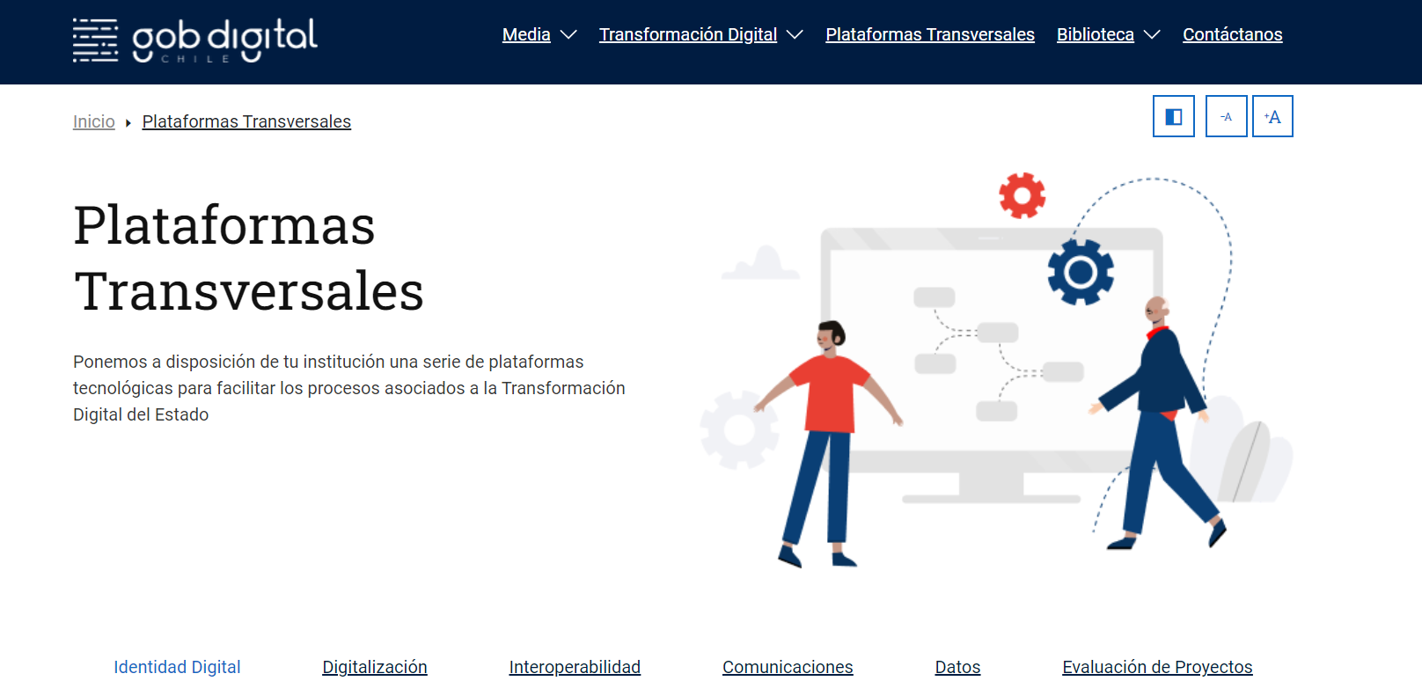
La información que necesito
Gobierno Digital

Slide 11
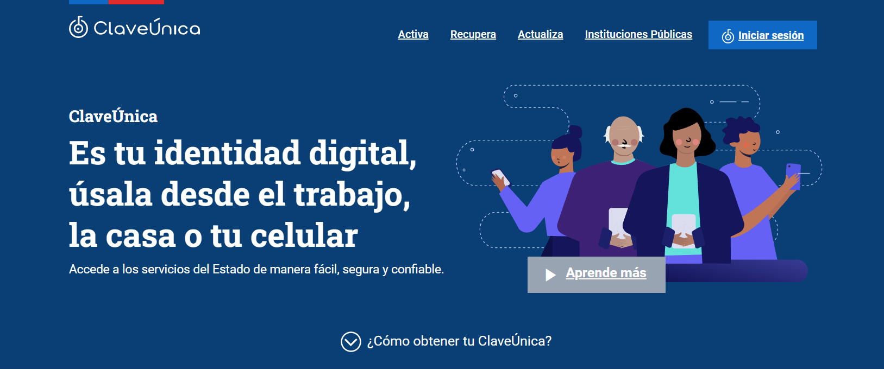
Identidad digital
Clave única

Slide 12
Algunos sitios web y recursos del Estado
Gobierno de Chile (gob.cl): Este es el portal oficial del Gobierno de Chile y proporciona información sobre el gobierno, sus ministros, políticas, noticias y más.
Servicio de Impuestos Internos (SII) (sii.cl): El SII es la entidad encargada de la recaudación de impuestos en Chile, y su sitio web ofrece información sobre impuestos, formularios y servicios en línea.

Slide 13
Algunos sitios web y recursos del Estado
3. Registro Civil e Identificación (registrocivil.cl): Este sitio proporciona información sobre trámites relacionados con el registro civil, como obtener cédulas de identidad, certificados de nacimiento y matrimonio, entre otros.
4. Congreso Nacional de Chile (congreso.cl): El Congreso Nacional es el órgano legislativo de Chile, y su sitio web proporciona información sobre legislación, sesiones, diputados y senadores.
5. Superintendencia de Educación (supereduc.cl): Esta entidad supervisa el sistema educativo en Chile y su sitio web contiene información sobre regulaciones educativas, denuncias y orientación para padres y estudiantes.

Slide 14
¿Qué es empresa en un día?
Empresa en un Día es una plataforma gubernamental diseñada para facilitar la creación de empresas de manera rápida y sencilla, eliminando la complejidad de los procedimientos de una escritura tradicional.

Slide 15
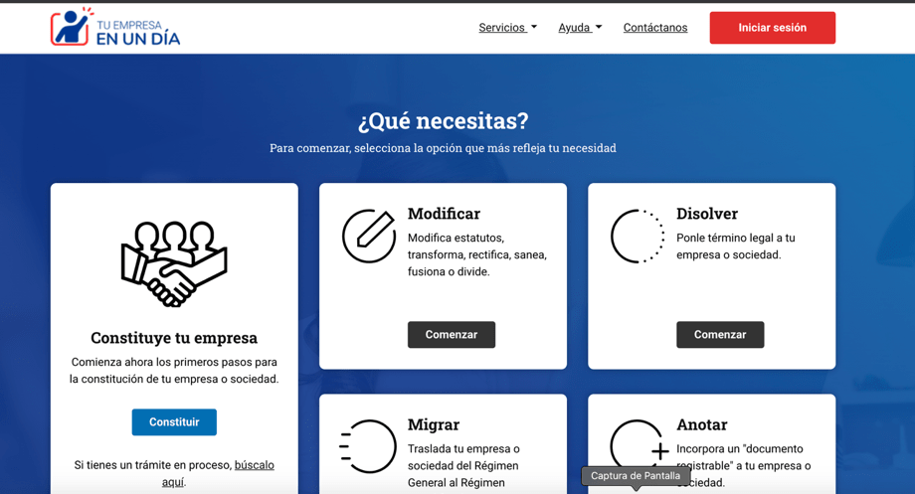
6 pasos para ingresar
Empresa en un día
1. Ingresar a www.registrodeempresasysociedades.cl

Slide 16
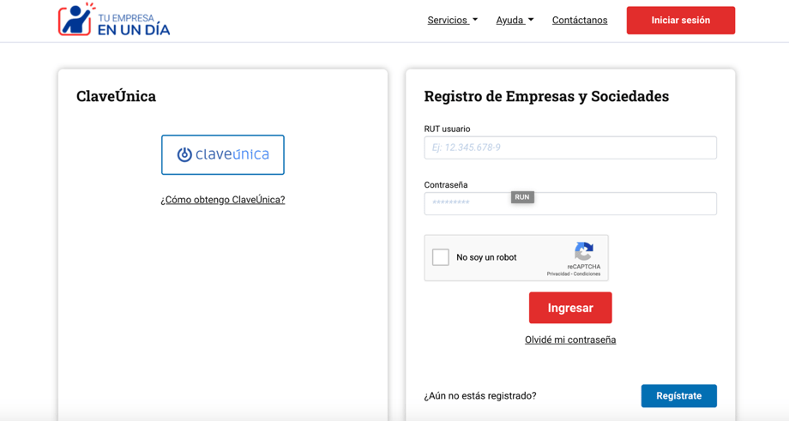
6 pasos para ingresar
Empresa en un día
2. Iniciar sesión con tu clave única o regístrate en el sitio

Slide 17
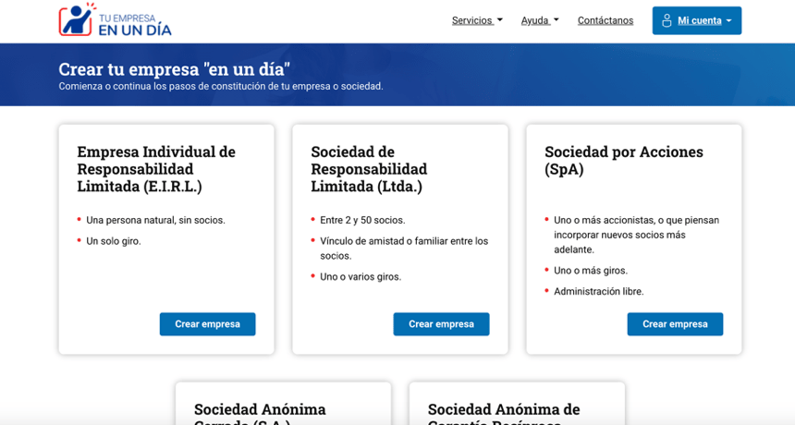
6 pasos para ingresar
Empresa en un día
3. Elegir el tipo de empresa que vas a crear.
Recuerda que hay diferencias importantes entre sociedades, si aun no sabes cual elegir te sugiero informarte al respecto.

Slide 18
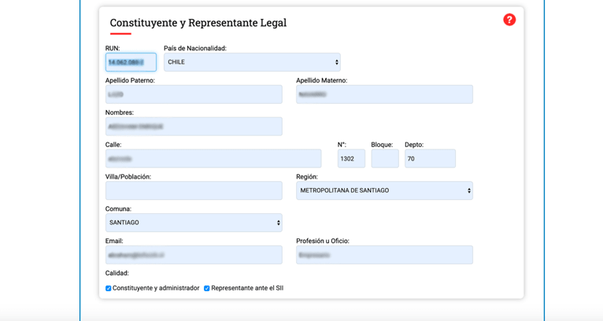
6 pasos para ingresar
Empresa en un día
5. Registrar los datos personales o los socios

Slide 19
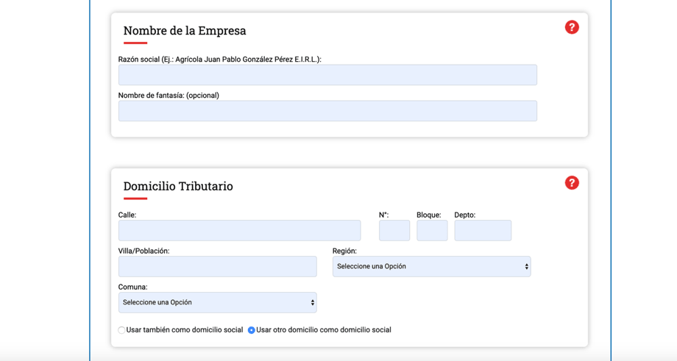
6 pasos para ingresar
Empresa en un día
4. Completar los campos solicitados
Si no sabes qué información registrar puedes usar el signo de interrogación que te explicará a que corresponde cada campo de información..

Slide 20
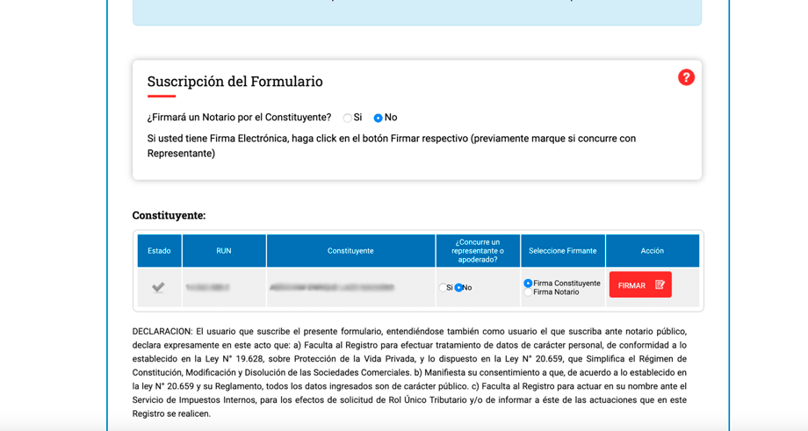
6 pasos para ingresar
Empresa en un día
6. Firmar la Constitución de Sociedad
Hoy en día puedes firmar tu sociedad asistiendo a un notario o bien comprando una firma avanzada por cerca de $ 2.000

Slide 21
Algunos sitios web y recursos del Estado
3. Elegir el tipo de empresa que vas a crear.
Recuerda que hay diferencias importantes entre sociedades, si aun no sabes cual elegir te sugiero informarte al respecto.

Slide 22
Ejercicio práctico 1 (evaluación 1) : Explorando Servicios Digitales Gubernamentales
Objetivo: Familiarizarse con los servicios digitales proporcionados por entidades gubernamentales para facilitar trámites y apoyar a emprendedores.
Registro en Plataformas:
Selecciona al menos dos servicios de utilidad para tu emprendimiento y regístrate en sus plataformas en línea. Familiarízate con el proceso de registro y la información requerida.
Simulación de Trámite:
Elige un trámite relevante para tu proyecto emprendedor (por ejemplo, registro de empresa). Simula el proceso completo, desde la presentación de documentos hasta la confirmación.

Slide 23
Ejercicio práctico 1 (evaluación 1) : Explorando Servicios Digitales Gubernamentales
Objetivo: Familiarizarse con los servicios digitales proporcionados por entidades gubernamentales para facilitar trámites y apoyar a emprendedores.
4. Evaluación del trámite: Escribe en tus apuntes los siguientes ítems
Evalúa la experiencia general. Considera la facilidad de uso de la plataforma, la claridad de las instrucciones y la eficiencia del servicio. Documenta cualquier problema o sugerencia de mejora.
Escribe una breve reflexión sobre la importancia de estos servicios digitales para los emprendedores y cómo podrían mejorar el entorno empresarial.

Slide 24
Firma digital
Es un conjunto de datos que tiene la misma validez de una firma manuscrita. Esta se usa para identificar a la persona que está firmando un documento electrónico -ya sea público o privado- de igual forma que si lo estuviera haciendo en papel.
- Firma Digital Simple: es cualquier medio digital que permite la verificación de la identidad del firmante.
- Firma Digital Avanzada: funciona de manera similar a la simple, con la diferencia de que esta es certificada formalmente por un prestador acreditado y es de uso exclusivo del titular, de manera que el documento firmado solo puede vincularse a él.

Slide 25
Digitalización de la Micro y Pequeña Empresa de Talcahuano
Docente:
Contacto:

